Slide 1

Grupos Pequeños Saludables
(en este espacio se recomienda ubicar el de la logo denominación o iglesia madre, o reemplazar la primera lámina)

Slide 2
Contenido
Sesión 1
Fundamentos esenciales de los Grupos Pequeños Saludables
Sesión 2
¿Qué es un Grupo Pequeño Saludable?
Sesión 3
Cinco propósito poderosos de los Grupos Pequeños Saludables
Sesión 4
¿Cómo iniciar o revitalizar un ministerio de Grupos Pequeños Saludables?

Slide 3

Sesión 1
Fundamentos esenciales de los Grupos Pequeños Saludables (GPS)
Objetivo
Esta sesión provee el fundamento para el uso de los grupos pequeños.
1. Base Bíblica,
2. Base Teológica,
3. Base Histórico,
4. Base Práctica.

Slide 4
Fundamentos
Sesión 1
BASE
BÍBLICA
BASE
TEOLÓGICA
BASE
HISTÓRICA
BASE
PRÁCTICA
Marcos 3:14
Mateo 28:19ª
Lucas 13:18-21
Romanos 16:5 Colosense 4:15
La Trinidad
La imagen de Dios
La Misión de Dios
Iglesia primitiva
Los monjes irlandeses
Los Hugonotes
Los Invisibles
Nuestra historia
Puerta de entrada Evangeliza y discipula
Acelera crecimiento espiritual
Desarrolla más líderes

Slide 5
Base bíblica
Sesión 1
JESÚS Y SUS DISCÍPULOS:
  Preparó y ENVIÓ a sus discípulos a predicar.
    Marcos 3:14
    Mateo 28:19ª
  Enseñó y ejemplificó con su vida.
    Conocimiento
    Actitudes
    Comportamientos espirituales.
  Modeló el GPS como expresión del REINO.
    Semilla de mostaza
    La levadura

Slide 6
Base bíblica
Sesión 1
LA IGLESIA PRIMITIVA
SE REUNÍA EN LAS CASAS
  Romanos 16:5
  Saludad también a la iglesia de su casa…
  Colosenses 4:15
  Saludad a los hermanos que están en Laodicea, y a Ninfas y a la iglesia que está en su casa.

Slide 7
Base Teológica
Sesión 1
LA TRINIDAD
La comunidad perfecta implica:
    AMOR
    COMUNIÓN
    UNIDAD
LA IMAGEN DE DIOS
Cristiano está hecho para vivir en comunidad.
LA MISIÓN DE DIOS
Su misión es restaurar todas las cosas en Cristo.

Slide 8
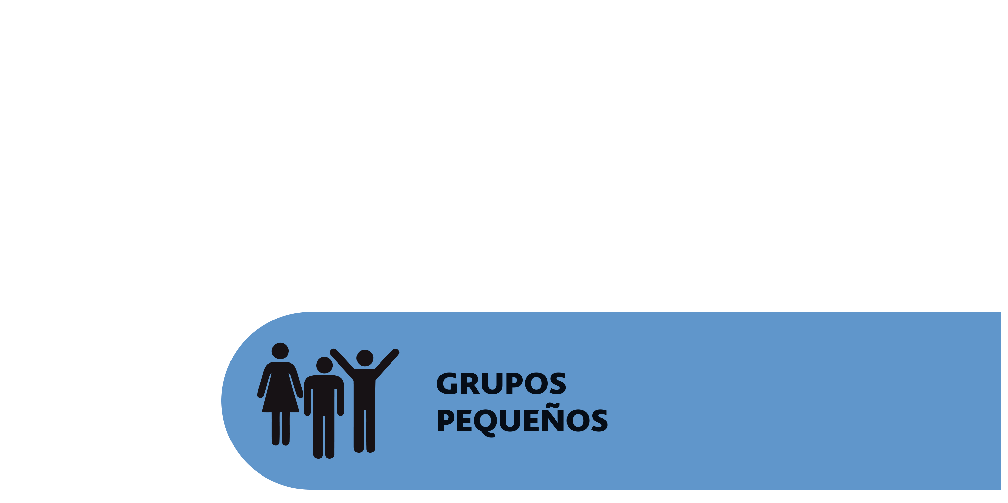

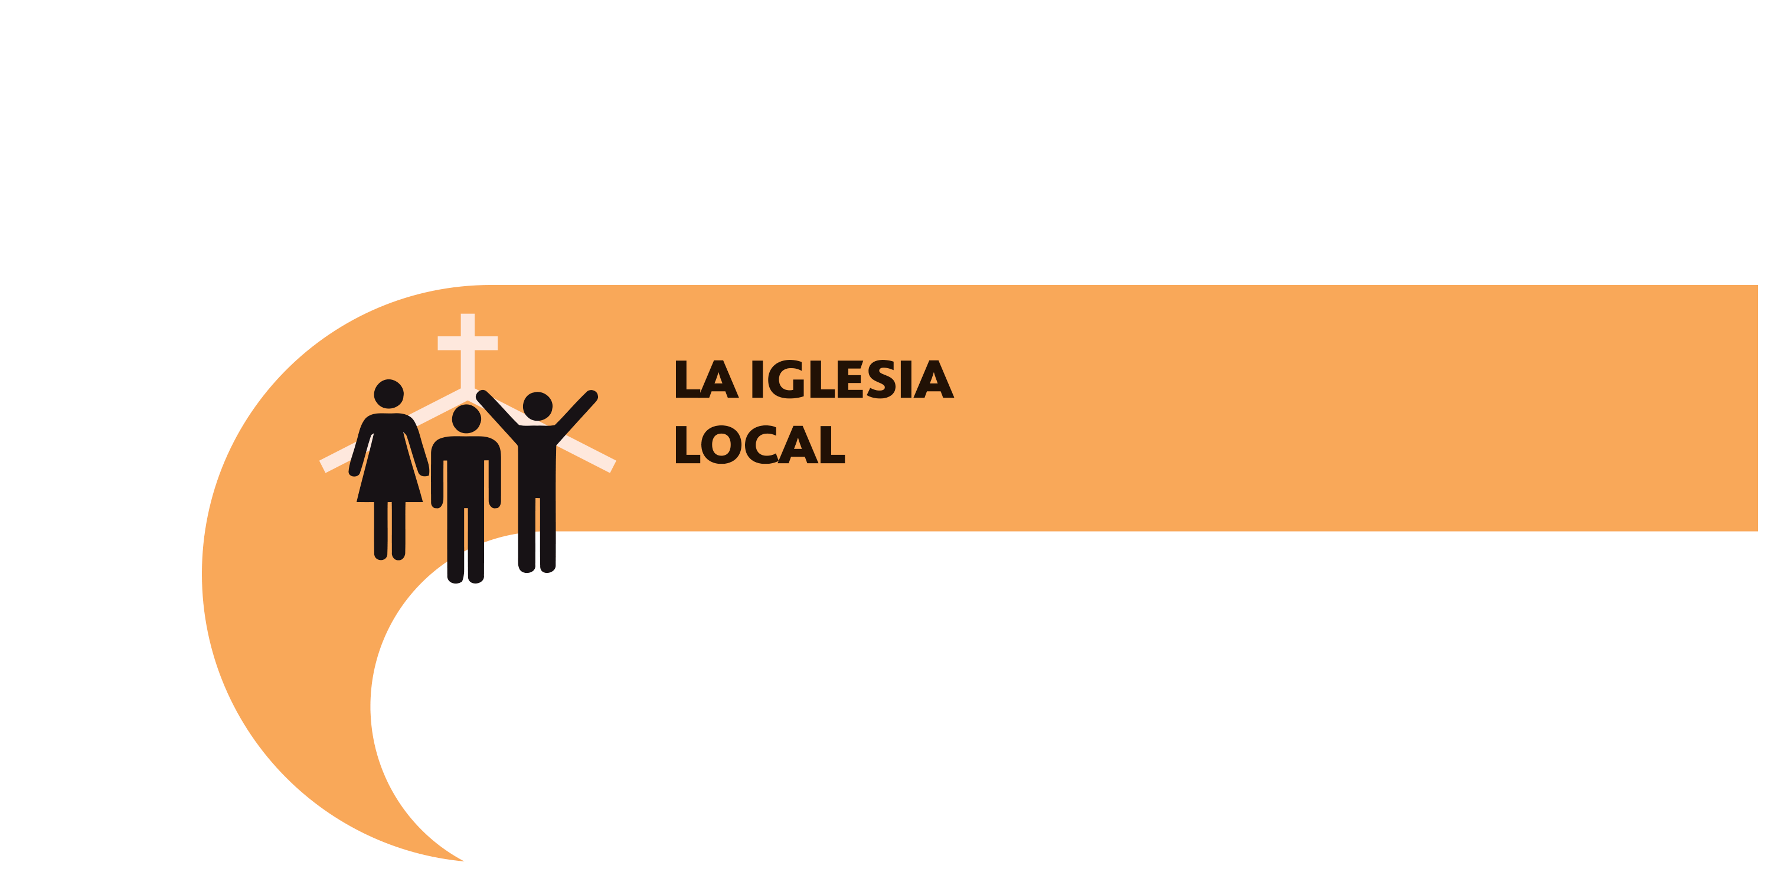
Base Teológica
Sesión 1
2. Tres dimensiones de la iglesia (Jean-Pierre Besse)
La Esposa del Cordero y el Cuerpo de Cristo unida espiritualmente y distribuida por el mundo.
Congregaciones donde se encuentran creyentes en una misma localidad para recibir enseñanza, orar y adorar a Dios.
Grupo reducido de creyentes reunidos en cualquier lugar para orar, tener compañerismo y estudiar la Biblia.

Slide 9

Base Histórica
Sesión 1
La Iglesia Primitiva
Siglo I
Los monjes irlandeses
Siglo V
Los Hugonotes
Siglo XVII
Invisibles China y URRS
Siglos XIX - XX
Su
Denominación

Slide 10

Herramienta
Sesión 1
Describa el contexto en el que su iglesia se encuentra.
¿Cuál y como ha sido su experiencia con los grupos pequeños?
¿Puede mencionar algún ejemplo de éxito con este método?
¿Cuáles son los retos, si alguno, de trabajar con grupos pequeños?

